Slide 1

¿QUIÉNES SOMOS?
Somos una organización misionera, comprometida con la proclamación de los principios de vida que Jesucristo enseñó, de manera relevante y actual para la sociedad de hoy. Nuestro trabajo está principalmente entre Estudiantes, Universitarios, Profesionales y sus familias.

Slide 2

VISIÓN
Movimientos espirituales conectados entre si, con verdaderos seguidores de Jesús en toda Colombia, que inspiren y ayuden a producir una transformación social y cultural que glorifica a Dios.
MISIÓN
Formar discípulos multiplicadores que se conectan con los no creyentes, experimentan a Dios en comunidad y comprometen a otros en el cumplimiento de la Gran Comisión.

Slide 3

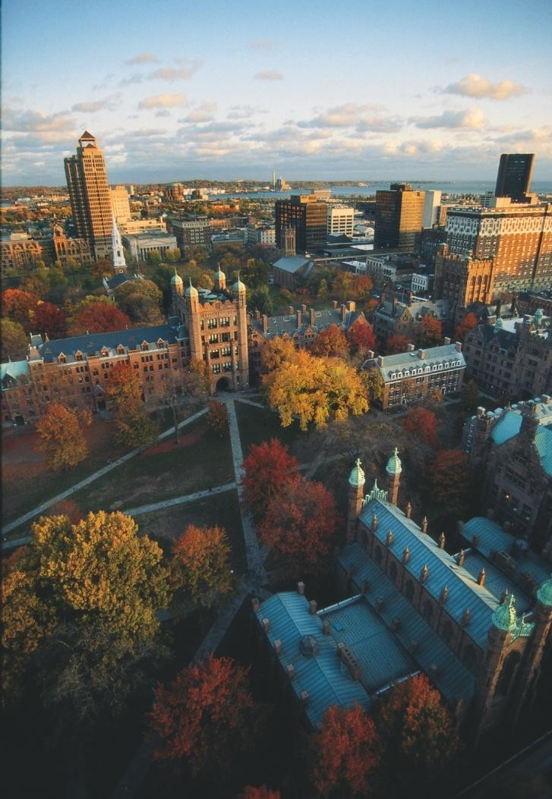
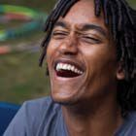
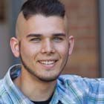
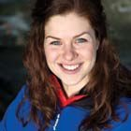
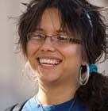
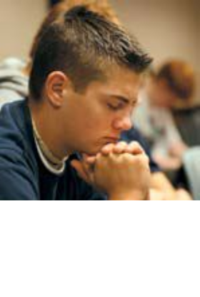
Es una comunidad solidaria apasionada por conectar a las personas con Jesucristo

Slide 4

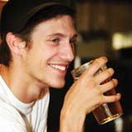
Cru
COMPETENCIA
Hay gran competencia por los corazones y las mentes de los estudiantes en la universidad.

Slide 5
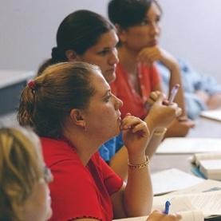
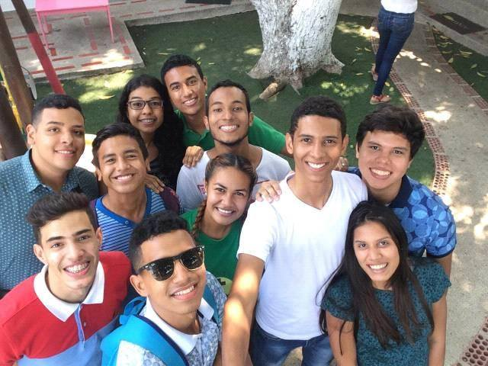
Cru
ESTUDIANTES ENFRENTAN
MUCHOS RETOS
Un estudio realizado recientemente por un grupo de trabajo sobre el consumo de alcohol en las universidades indicó que el siguiente número de incidentes relacionados con el tema se producen cada año entre los estudiantes en los EE.UU: Casi 600.000 lesiones; 6.000 agresiones sexuales y más de 1.800 muertes.
“Mientras que estés en esta clase, espero que seas un estudiante agnóstico o ateo. Espero que cualquiera que crea en Dios sinceramente se quite su sombrero religioso”
― PROFESSOR, UNIVERSITY OF TEXAS

Slide 6
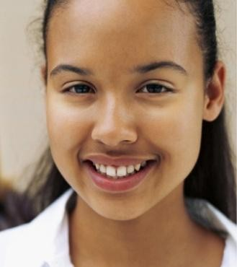
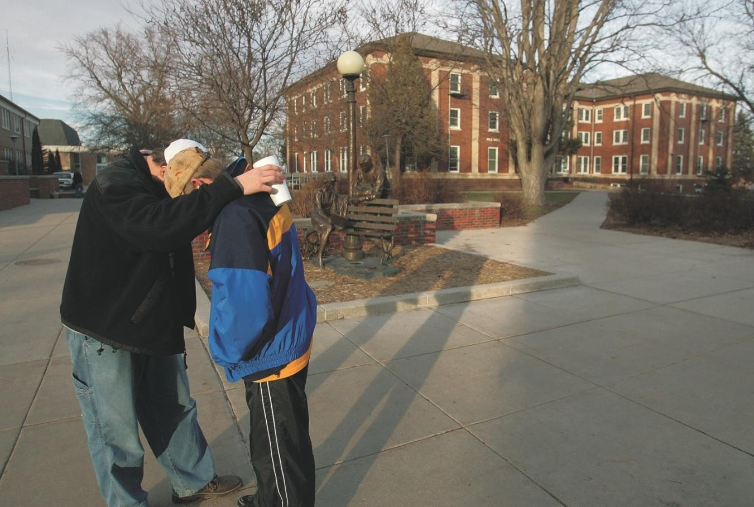
Cru
MAS
DIOS…
Ante estas fuerzas agresivas, Dios está atrayendo a un número creciente de estudiantes, profesionales, atletas, etc…, hacía una relación con Él mismo.

Slide 7
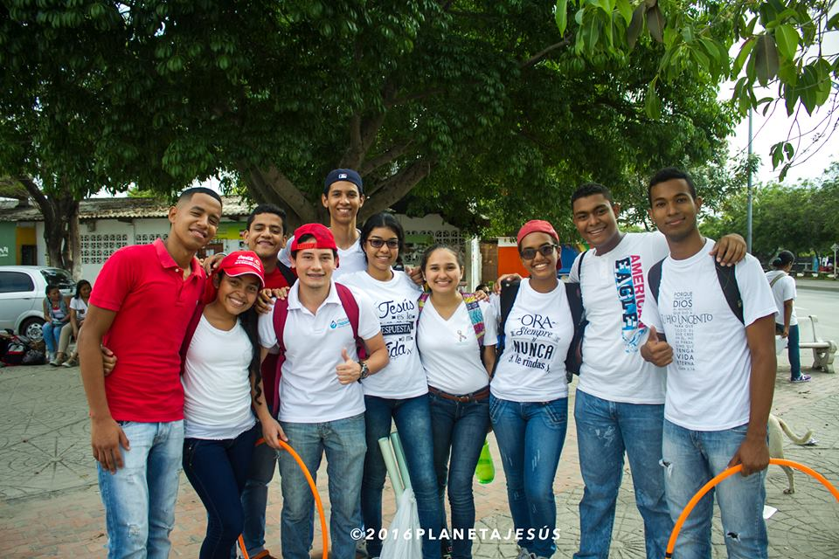
Cru
CADA
ESTUDIANTE
Estamos confiando en Dios para alcanzar los 150 millones de estudiantes universitarios del mundo con el mensaje de Cristo. Cada estudiante. Cada campus.

Slide 8
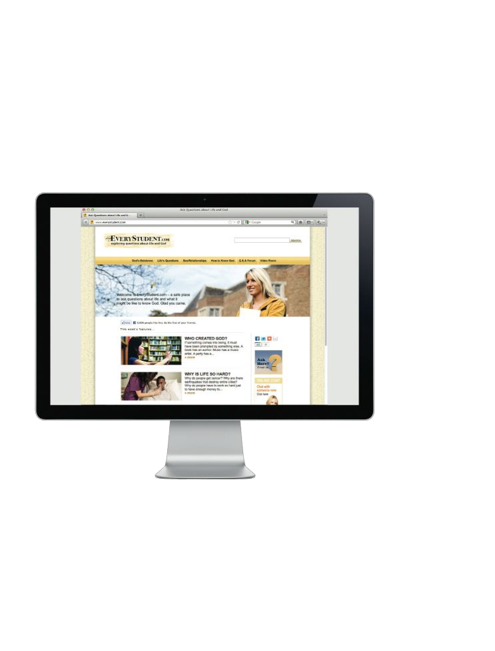
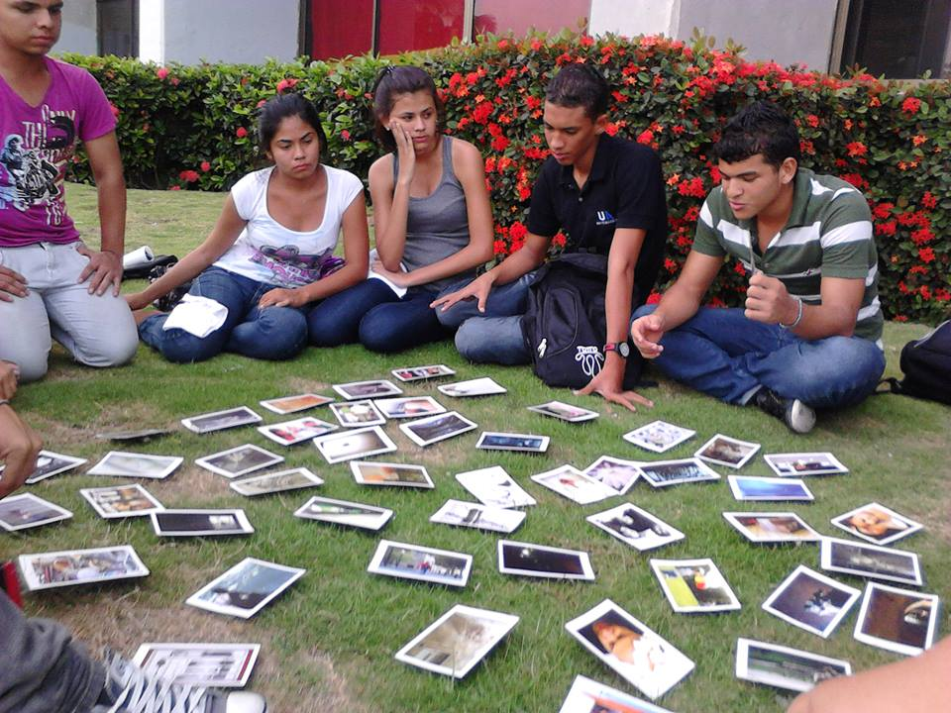
Cru
Hablamos con los estudiantes
acerca de Cristo de muchas
maneras.
»Conversaciones
»Alcances evangelísticos
»Medios de comunicación
digitales y sociales
CONECTAR
PRESENTANDO JESÚS
A LAS PERSONAS

Slide 9
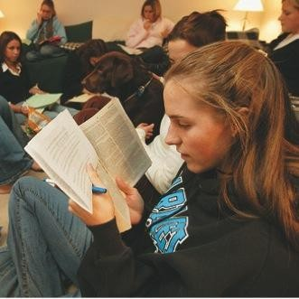
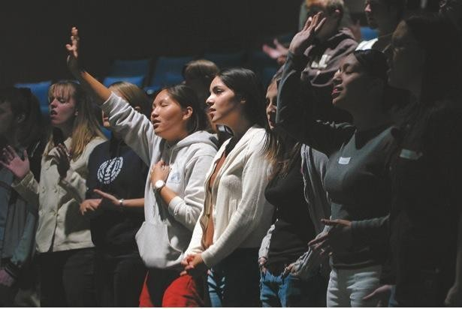
Cru
EXPERIMENTAR
POR MEDIO DE UNA
COMUNIDAD AUTENTICA
Nuestro ministerio se trata de vidas cambiadas.

Slide 10
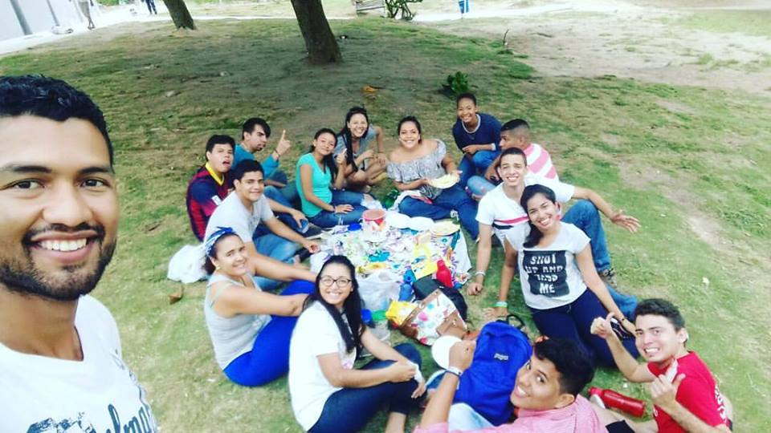
Cru
EXPERIMENTAR
POR MEDIO DE UNA
COMUNIDAD
AUTENTICA
Ayudamos a estudiantes crecer en su relación
personal con Jesús por medio de:
» Estudios Bíblicos
» Discipulado
» Aprendiendo como compartir el Evangelio
» Conferencias y retiros

Slide 11
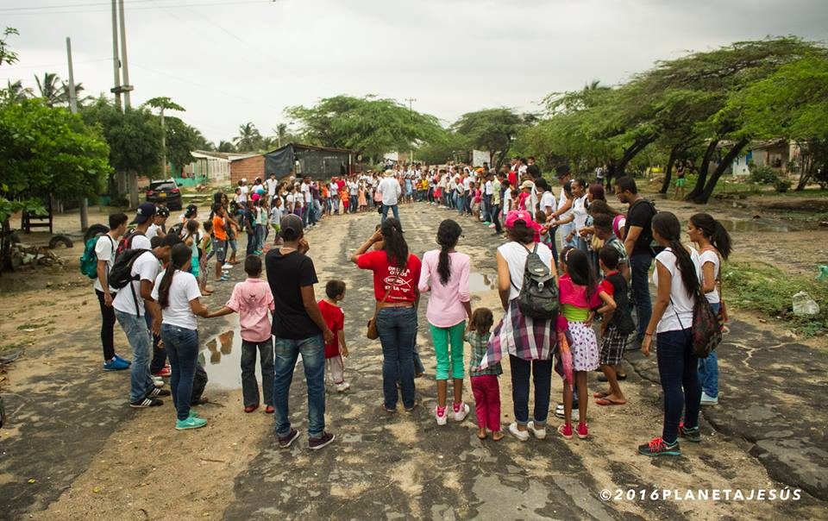
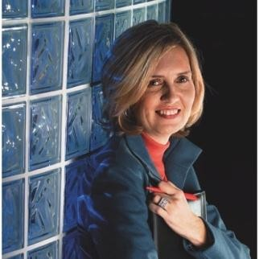
Cru
COMPROMETER
» Viajes misioneros
» Liderazgo en sus iglesias
» Ministrar en su trabajo
» Trabajar en ministerio tiempo
completo
LLEVAR EL
MENSAJE AL
MUNDO

Slide 12

Cru
COMPROMETER
100% ENVIADO
Una gran fuerza misionera se está levantando desde el campus universitario y está siendo enviada a alcanzar el mundo para Cristo.
“Como el Padre me envió a mí, así yo los
envió a ustedes.”
-- Jesús (JUAN 20:21)

Slide 13
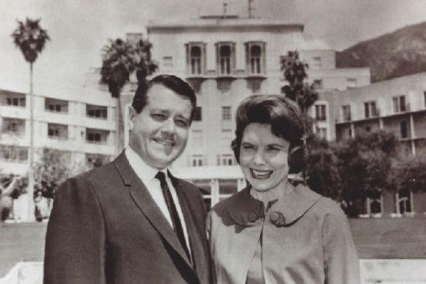
Cru
NUESTRO
LEGADO
Esta pareja empezó el ministerio alcanzando estudiantes en la Universidad de California de Los Ángeles – Bill and Vonette Bright.

Slide 14
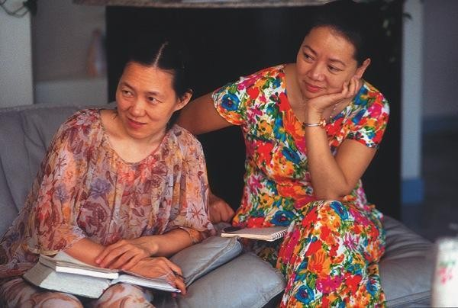
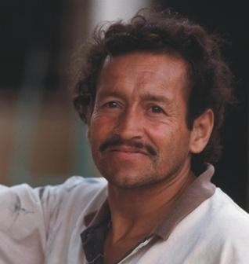
Cru
Lo que empezó como un ministerio para estudiantes en Los Ángeles ahora impacta a gente en cada parte de la sociedad.

Slide 15


Cru
HOY EN DIA
» André Kole Ministry
» Athletes in Action
» Christian Embassy D.C.
» Christian Embassy U.N.
» Faculty Commons
» FAMILY LIFE
» Global Aid Network (GAIN)
» Great Commission Foundation
» Inner City
» Student Ministries
» STUDENT VENTURE
» UNIVERSITY
» Bridges International
» Destino Movement
» LEADER IMPACT
» Nations Movement
» World Headquarters at Lake Hart
» The Impact Movement
(A partnering ministry)
» The JESUS Film Project
» Josh McDowell Ministry
» Keynote
» MILITARY MINISTRY
» New Life Resources
» Story Runners

Slide 16








Es una comunidad solidaria apasionada por conectar a las personas con Jesucristo
8
GVNs
4
GVNs
5
GVNs
2
GVNs
2
GVNs
10
GVNs
2
GVNs
VIDA PARA LA UNIVERSIDAD – COSTA CARIBE
SANTA MARTA
VALLEDUPAR
3
UNIVERSIDADES
5
UNIVERSIDADES

Slide 17
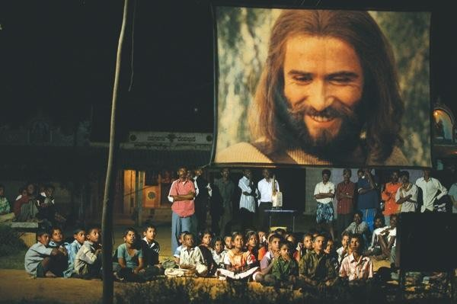
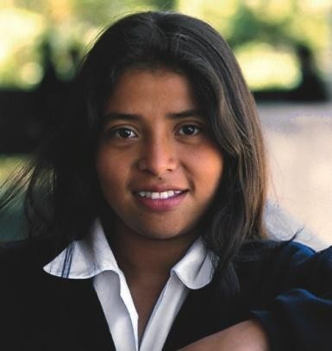
Cru
NUESTRO
» Nuestro objetivo es que cada persona en el
Mundo tenga una oportunidad de escuchar la
Buenas Nuevas.
OBJETIVO

Slide 18

¿Quieres ser parte de los que estamos dispuestos a pagar el precio por ver nuestro país transformado por el amor de Dios?

Slide 19
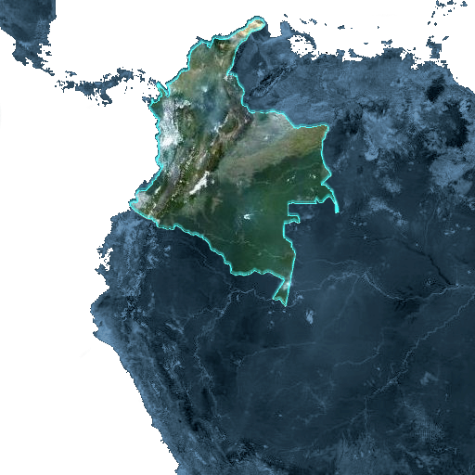
T R A N S F O R M A C I Ó N

Slide 20
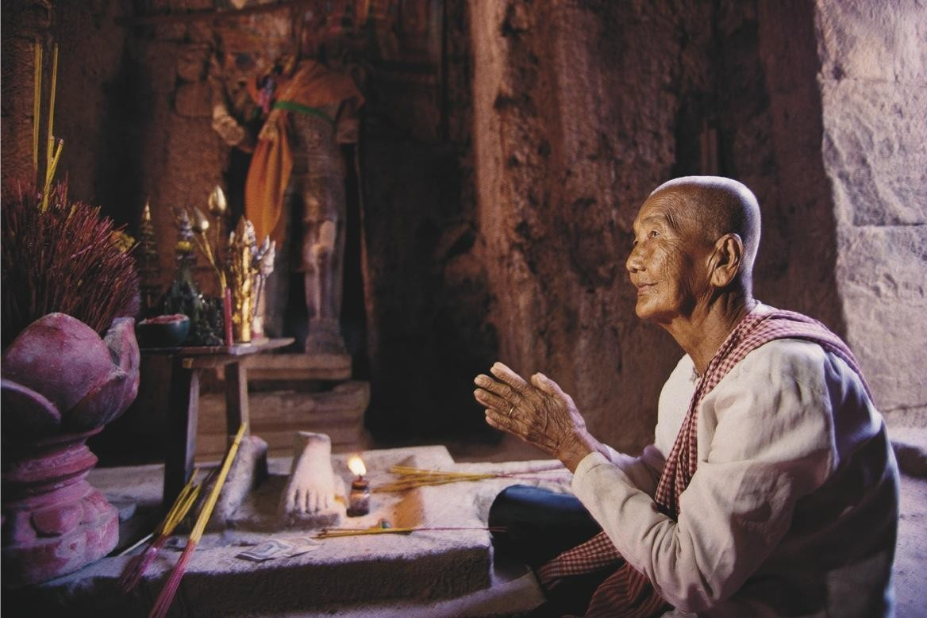
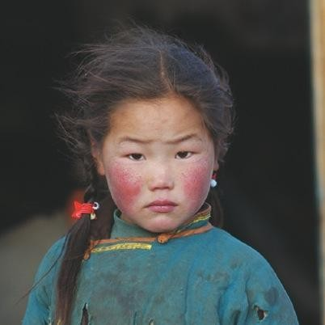
Cru
Invitamos a otros que sean parte de alcanzar gente para Cristo.

Slide 21






LIDERAZGO
SOCIOS MINISTERIALES
ENGRANAJE PARA HACER MINISTERIO
MISIONEROS

Slide 22
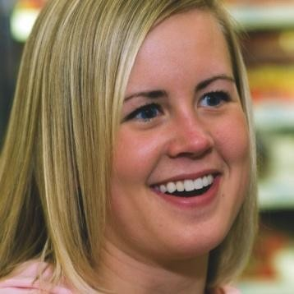
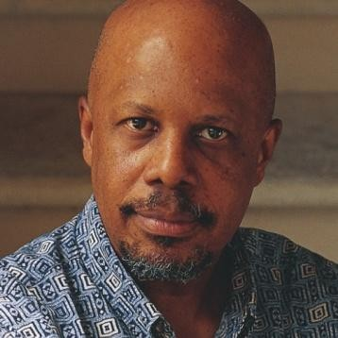
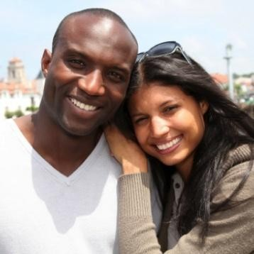
Cru
Su apoyo puede hacer una gran diferencia para alcanzar al mundo para Cristo.
¿Podría considerar ser parte de mi equipo aportando alguna cantidad mensualmente?

Slide 23
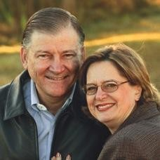
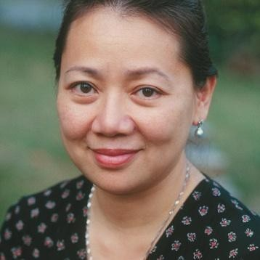
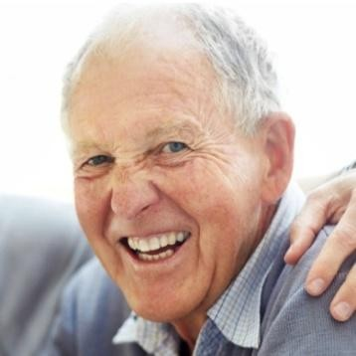
Cru
→ Trabajar esforzadamente para el Señor, facilitando la continua propagación del evangelio.
→ Ponerlos al corriente de cómo Dios está utilizando este ministerio.
→ Orar por usted y compartirle peticiones de oración personales.
NUESTRO COMPROMISO CON EL EQUIPO DE SOPORTE MISIONERO

Slide 24

Cru
Hay otra forma vital en la que puedes ayudar…

